Slide 1
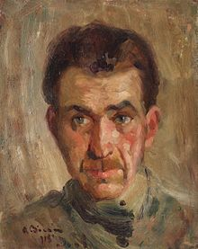
GEORGE CHIROVICI
ArminC

Slide 2
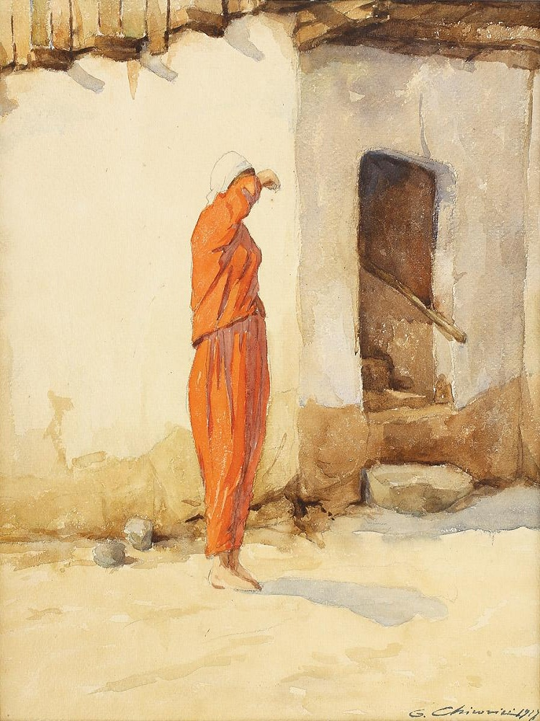
TĂTĂROAICAÎN FAȚA CASEI
S-a născut la Craiova în anul 1883 și după o scurtă ucenicie pe lângă artiștii italieni care lucrau la pictura bisericii din Turnu Măgurele, a plecat la București pentru a se înscrie la Școala de Belle-Arte. Renunță însă după câțiva ani, preferând să își caute singur drumul artistic.
Expune pentru prima dată în jurul anului 1913, dar abia după război își începe cu adevărat activitatea expozițională, cu o lungă serie de expoziții anuale personale și participări la Saloane, de-a lungul deceniului al treilea.
Practicând un stil de descendență grigoresciană, abordând însă arii tematice neexplorate de maestru (spiritualitatea religioasă a țăranului român), Chirovici cunoaște un mare succes la publicul vremii, destul de tradiționalist, între cumpărătorii săi fideli numărându-se și perechea suverană a României. Urmează o perioadă de introspecție artistică, favorizată de călătoriile în Europa (Iugoslavia, Italia, Franța) și soldată cu o reconfigurare a stilului ce capătă o nouă forță devenind mai analitic, mai sobru.

Slide 3
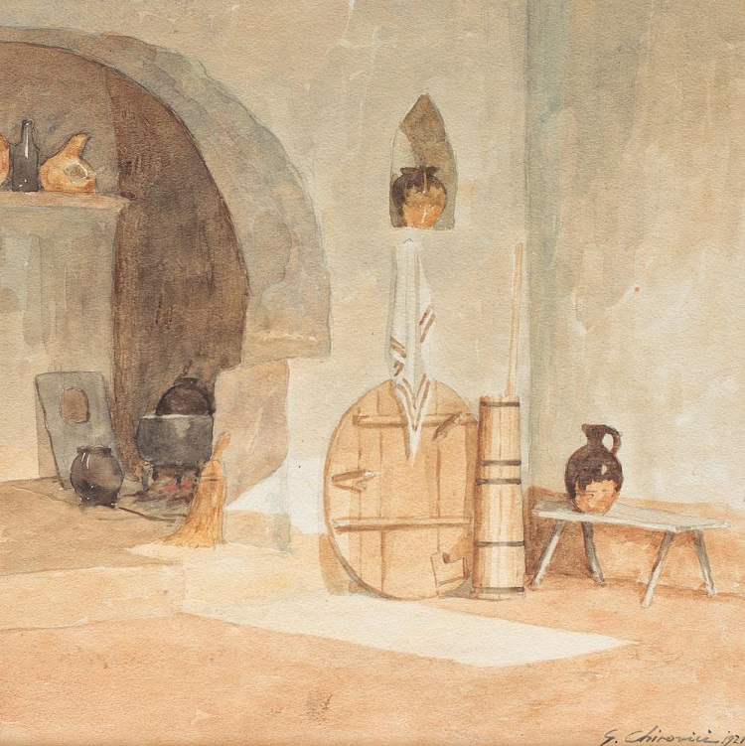
INTERIOR ȚĂRĂNESC
Tablourile artistului, unul din reprezentanții importanți ai artei afișului în România, se întâlnesc mai ales în colecții particulare.
George Chirovici, un subtil acuarelist, este cunoscut ca pictorul troițelor, arta sa impresionând prin acuratețea desenului și tonurile temperate, un admirabil spectacol cromatic în care dominante sunt culorile nisipurilor, sirenelor arse, într-un desăvârșit acord muzical cu alburi catifelate și galbenuri pale; o pictură cu care te împrietenești și în care locuiești, căreia, odată "citită", descifrată pe îndelete, îi duci dorul. Tematica amplă, legată de viața țăranului, natură, peisaje meditareneene sau de pitorescul urban, deschide tot atâtea "ferestre" de receptare a mesajului cuprins.
Activitatea artistică a pictorului include și proiecte destinate amenajării de spații publice, scenografie de teatru și operă, machete de timbre, bancnote și medalii.

Slide 4
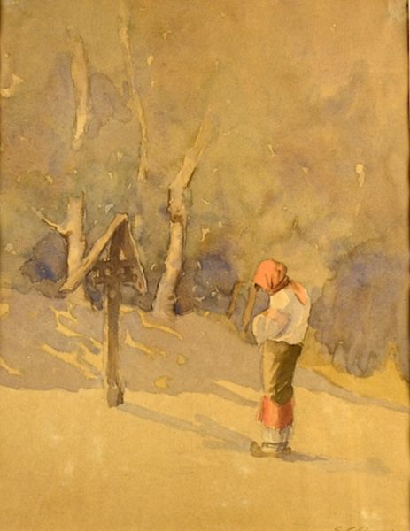
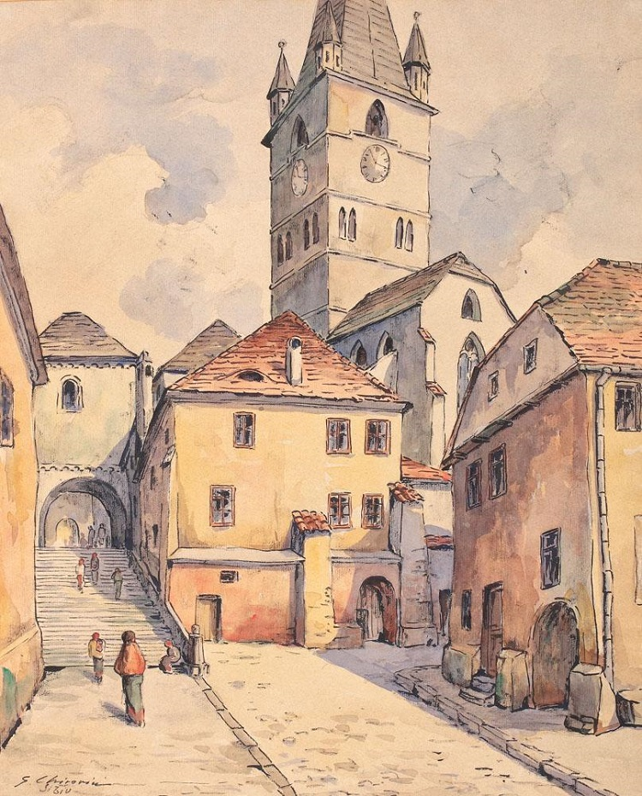
ALTE OPERE (I)
LA TROIȚĂ
SIBIU

Slide 5
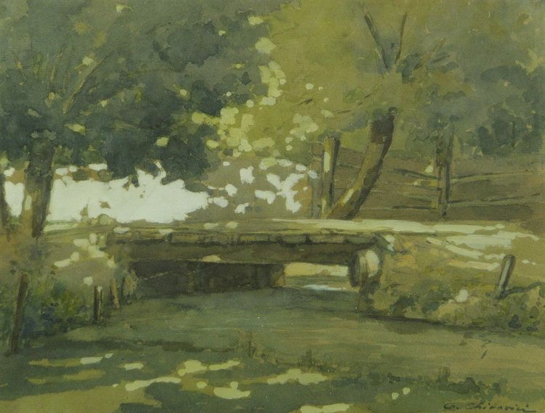
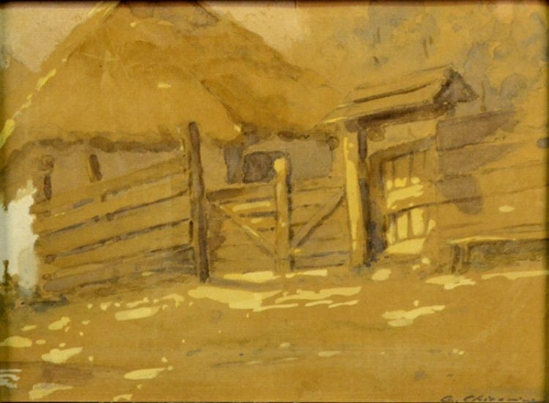
ALTE OPERE (II)
PEISAJ CU PODEȚ
GOSPODĂRIE ȚĂRĂNEASCĂ

Slide 6

SFÂRȘIT!
CHANCHIAN ARMIN ANDREI

